Slide 1

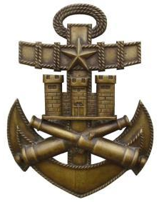
APOYO DE COMBATE II
UT N°1:
CONCEPTOS BÁSICOS DE TÁCTICA DE ARTILLERÍA DE CAMPAÑA Y DE COSTA
Profesor: T1 IM Matías OSORIO Araya
Fecha :14 de febrero 2025
Patriotismo
Honor Lealtad Valentía Integridad Deber

Slide 2
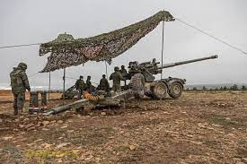
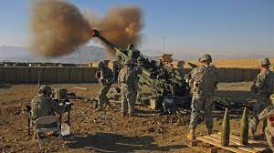
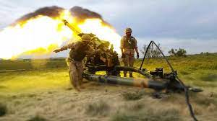
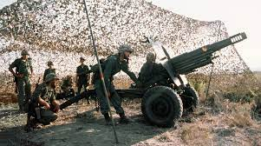
TEMARIO
    1. Artillería de Campaña.
Conceptos básicos y Simbología de Artillería de Campaña.
El Apoyo de Fuego.
La conducción y coordinación de la artillería.
Los fuegos de la artillería.
La artillería en las diferentes acciones tácticas.
Patriotismo
Honor Lealtad Valentía Integridad Deber

Slide 3
ARTILLERÍA DE CAMPAÑA
A) CONCEPTOS BASICOS DE ARTILLERÍA
LA MANIOBRA IMPLICA EL EMPLEO DE LA VIOLENCIA, POR ELLOS ES FUNDAMENTAL CONTAR CON APOYOS DE FUEGO, QUE POSEAN ALTA MOVILIDAD Y UNA INDEPENDENCIA LOGÍSTICA AL COMIENZO DE LAS ACCIONES, DE MODO TAL DE ACOMPAÑAR PERMANENTEMENTE A LA MANIOBRA.
EL APOYO DE FUEGO SERA INÚTIL SI NO ES OPORTUNO Y EFICAZ. PARA LOGRAR ESTO EN LA PRÁCTICA, LA UNIDAD DESIGNADA COMO ESFUERZO PRINCIPAL, DEBERÁ GOZAR DE DISPONIBILIDAD INMEDIATA DE LOS FUEGOS.
EL COMANDANTE, PARA PODER SATISFACER LOS REQUERIMIENTOS DE APOYO DE FUEGO,, CUENTA CON UNIDADES DE ARTILLERÍA DE CAMPAÑA Y MORTEROS QUE ESTAN BAJO SU MANDO O ASIGNADOS A ÉL, LOS QUE DEBERÁ CONDUCIR TÁCTICAMENTE EN DIFERENTES SITUACIONES PARA APOYAR A LAS UNIDADES COMPROMETIDAS EN LA MANIOBRA Y ASEGURAR LA SUPERVIVENCIA.
Patriotismo
Honor Lealtad Valentía Integridad Deber

Slide 4
ARTILLERÍA DE CAMPAÑA
A) CONCEPTOS BASICOS DE ARTILLERÍA
¿QUÉ ES LA ARTILLERÍA?
La artillería es un arma de apoyo de fuego de combate por excelencia que tiene por misión fundamental brindar apoyo de fuego a la unidad operativa a la que pertenece O ES ASIGNADA, integrándose a su maniobra, quebrantando la moral del adversario, destruyendo o neutralizando objetivos que se opongan al cumplimiento de la misión de la unidad apoyada.
Patriotismo
Honor Lealtad Valentía Integridad Deber

Slide 5
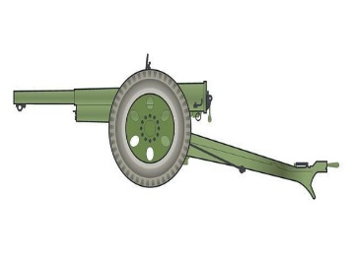
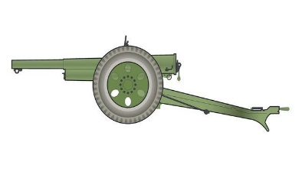
ARTILLERÍA DE CAMPAÑA
¿CÓMO LO HACE?
FUEGOS INDIRECTOS
FUEGO
DIRECTO
OBJ
Patriotismo
Honor Lealtad Valentía Integridad Deber

Slide 6
ARTILLERÍA DE CAMPAÑA
MISIONES GENERALES
1) APOYAR POR FUEGO
Patriotismo
Honor Lealtad Valentía Integridad Deber

Slide 7
ARTILLERÍA DE CAMPAÑA
MISIONES GENERALES
2) PROFUNDIDAD AL COMBATE Y AISLAR.
REFORZAR
7000 MTS
3000 MTS
Patriotismo
Honor Lealtad Valentía Integridad Deber

Slide 8
ARTILLERÍA DE CAMPAÑA
MISIONES GENERALES
3) FORMAR CENTROS DE GRAVEDAD.
Patriotismo
Honor Lealtad Valentía Integridad Deber

Slide 9
ARTILLERÍA DE CAMPAÑA
MISIONES GENERALES
4) INFORMACION DEL CAMPO DE BATALLA
PARTIDA OA
Patriotismo
Honor Lealtad Valentía Integridad Deber

Slide 10
ARTILLERÍA DE CAMPAÑA
MISIONES GENERALES
4) QUEBRANTAR LA VOLUNTAD DE COMBATE DEL ENEMIGO.
RETIRADA
Patriotismo
Honor Lealtad Valentía Integridad Deber
3000 MTS

Slide 11
ARTILLERÍA DE CAMPAÑA
MISIONES GENERALES
4) BATIR OBJETIVOS QUE NO PUEDEN SER BATIDOS POR OTRAS ARMAS.
Patriotismo
Honor Lealtad Valentía Integridad Deber
3000 MTS

Slide 12
ARTILLERÍA DE CAMPAÑA
OBRA ESCENCIALMENTE POR FUEGO
MEDIO DE ACCIÓN ES EL PROYECTIL
SE ADAPTA A LA SITUACIÓN TÁCTICA
CARACTERÍSTICAS
DE LA
ARTILLERÍA
APTA PARA EXPLOTAR LA SORPRESA
EFECTO MORAL SOBRE EL ENEMIGO
HERRAMIENTA DEL CMDTE PARA INFLUIR EN EL COMBATE
VULNERABLE A ACC. AÉREA, FF.EE. Y BLINDADOS
DIFÍCIL DE MANTENER LOGÍSTICAMENTE
Patriotismo
Honor Lealtad Valentía Integridad Deber

Slide 13
ARTILLERÍA DE CAMPAÑA
MANDO DE LA ARTILLERÍA
COMANDANTE DE LA FUERZA
COMANDANTE DE BATERÍA
TIENE EL MANDO DE LA ARTILLERÍA, ASIGNA MISIONES Y DETERMINA CÓMO SE EMPLEARÁ DENTRO DE SU CONCEPTO DE OPERACIONES EN APOYO A SUS UNIDADES SUBORDINADAS.
TIENE EL MANDO DE LA BATERÍA, ES EL RESPONSABLE DE SU DIRECCIÓN TÉCNICA Y SU CONDUCCIÓN TÁCTICA, ASESORANDO AL COMANDANTE DE LA FUERZA Y AL COMANDANTE DE LA UNIDAD APOYADA EN RELACIÓN AL MEJOR EMPLEO DE LOS MEDIOS.
Patriotismo
Honor Lealtad Valentía Integridad Deber

Slide 14
ARTILLERÍA DE CAMPAÑA
EL COMANDANTE DE LA FUERZA DEBE:
MANDAR A LA ARTILLERIA ORGÁNICA DE LA FUERZA O LA QUE SE LE ASIGNE.
PLANIFICAR LOS APOYOS DE FUEGOS.
COORDINAR EL APOYO DE FUEGO TERRESTRE, AÉREO Y NAVAL.
ASEGURAR LA SUPERVIVENCIA DE UNIDADES DE ARTILLERÍA DE CAMPAÑA PROPORCIONANDOLES ÁREAS DE OPERACIÓN, EN LAS QUE PUEDEN OCUPAR VARIAS POSICIONES DE FUEGO DURANTE EL COMBATE.
COORDINAR Y CONTROLAR LOS CAMBIOS DE POSICIONES DE LAS DIFERENTES UNIDADES DE ARTILLERÍA.
Patriotismo
Honor Lealtad Valentía Integridad Deber

Slide 15
ARTILLERÍA DE CAMPAÑA
DIRECCIÓN DEL FUEGO
Es el ejercicio del mando táctico de una o más unidades de artillería, determinando a quién dispararle, cuándo, cómo y para qué.
COMANDANTE DE LA FUERZA
CONTROL DEL FUEGO
Es el empleo de los medios y técnicas para colocar fuego exacto sobre el blanco. Al recibirse la misión de fuego, se le debe dar cumplimiento en forma exacta, flexible y rápida.
CONDUCCIÓN DEL FUEGO
COMANDANTE DE BATERÍA
Patriotismo
Honor Lealtad Valentía Integridad Deber

Slide 16
ARTILLERÍA DE CAMPAÑA
MISIONES TÁCTICAS DE LA ARTILLERÍA
Las misiones tácticas son las responsabilidades de apoyo de fuego fijadas a una unidad de artillería. Son impuestas por el Comandante, normalmente asesorado por el coordinador de los fuegos de apoyo (CFA). Constituyen la forma o modalidad de su empleo en coordinación con la maniobra de la unidad apoyada.
APOYO GENERAL
APOYO DIRECTO
REFUERZO
Patriotismo
Honor Lealtad Valentía Integridad Deber

Slide 17
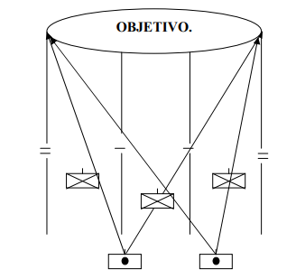
ARTILLERÍA DE CAMPAÑA
APOYO GENERAL
misión táctica que consiste en el empleo de una unidad de artillería en beneficio de la unidad apoyada, considerándola como un todo.
¿MANDO?
COMANDANTE
¿PRIORIDADES DE FUEGO?
PLAN DE FUEGOS GENERAL
¿OBJETIVOS?
OBJETIVOS EN PROFUNDIDAD.
ARTILLERIA ADVERSARIA.
ZONA DE ACCIÓN.
Patriotismo
Honor Lealtad Valentía Integridad Deber

Slide 18
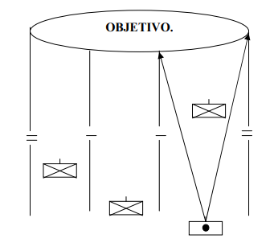
ARTILLERÍA DE CAMPAÑA
APOYO DIRECTO
misión táctica que sólo puede ser atribuida a una unidad de artillería para el apoyo a una unidad que no dispone de artillería o armas de apoyo orgánicas, no implicando subordinación.
¿MANDO?
COMANDANTE UNIDAD APOYADA (PARCIALMENTE)
¿PRIORIDADES DE FUEGO?
PLAN DE FUEGOS DE UNIDAD APOYADA
¿OBJETIVOS?
OBJETIVOS QUE SE ENCUENTREN DENTRO DEL ÁREA DE RESPONSABILIDAD DE LA UNIDAD APOYADA.
Patriotismo
Honor Lealtad Valentía Integridad Deber

Slide 19
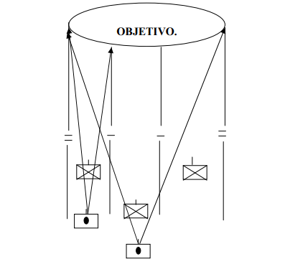
ARTILLERÍA DE CAMPAÑA
REFUERZO
misión táctica que tiene por objeto incrementar el poder de fuego de otra unidad de artillería en su misión de apoyo. La artillería que refuerza permanece bajo las órdenes del Comandante.
¿MANDO?
COMANDANTE
¿PRIORIDADES DE FUEGO?
PLAN DE FUEGOS GENERAL
¿OBJETIVOS?
OBJETIVOS QUE SE ENCUENTREN DENTRO DEL ÁREA DE RESPONSABILIDAD DE LA UNIDAD APOYADA.
Patriotismo
Honor Lealtad Valentía Integridad Deber

Slide 20
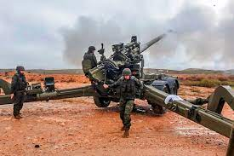
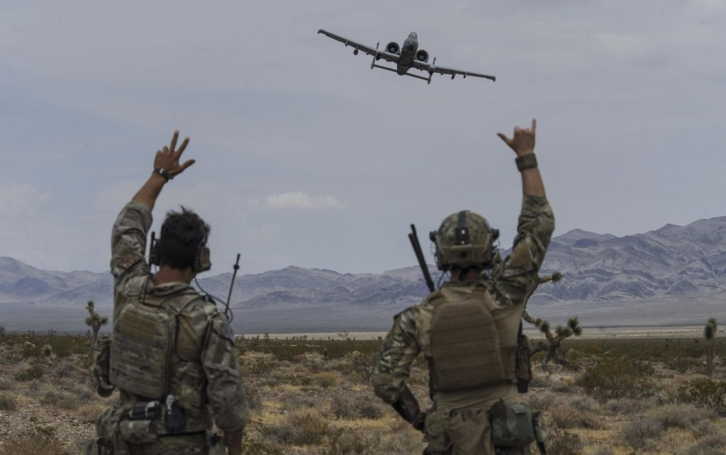
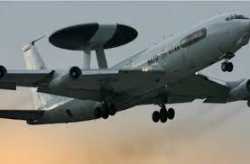
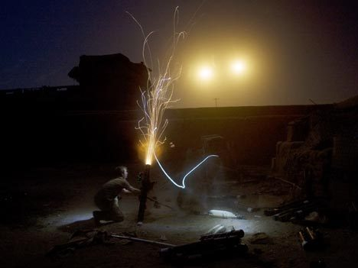
ARTILLERÍA DE CAMPAÑA
B) EL APOYO DE FUEGO
ES EL EMPLEO COORDINADO DE LAS ARMAS DE TIRO INDIRECTO, DE LAS aeroNAVES DE ATAQUE AIRE-SUPERFICIE Y OTROS MEDIOS LETALES Y NO LETALES QUE APOYEN UN PLAN EN EL COMBATE TERRESTRE. EL APOYO DE FUEGO INCLUYE MORTEROS, ARTILLERÍA DE CAMAPAÑA, FUEGO DE APOYO NAVAL, ARTILLERÍA ANTIAÉREA Y PROYECTILES LANZADOS DESDE EL AIRE.
Patriotismo
Honor Lealtad Valentía Integridad Deber

Slide 21
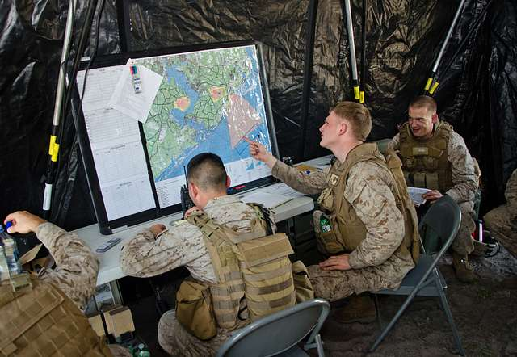
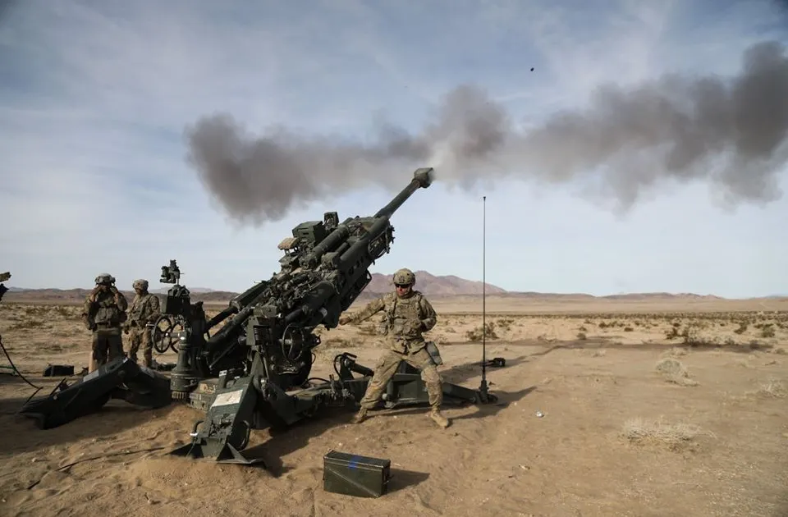
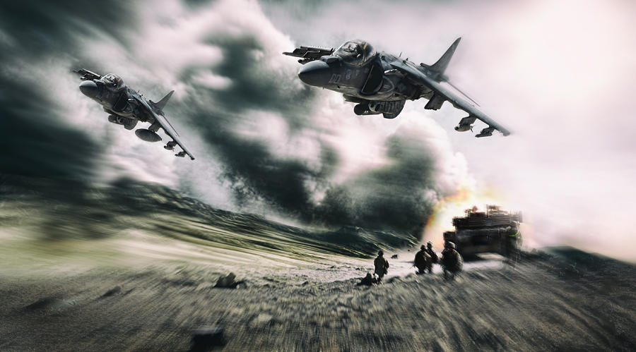
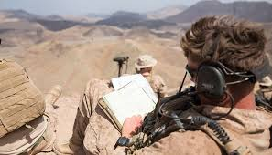
ARTILLERÍA DE CAMPAÑA
CENTRO COORDINADOR DE FUEGOS DE APOYO (CCFA/FSCC)
CONFORMADO A NIVEL TF, LF, BN Y UT, tiene la función principal de planificar el apoyo de fuegos de su maniobra y coordinar CON EL ccfa superior o con el ccaa (centro coordinador de armas de apoyo), medios adicionales para satisfacer sus requerimientos de ser necesario.
Patriotismo
Honor Lealtad Valentía Integridad Deber

Slide 22
ARTILLERÍA DE CAMPAÑA
ORGANIZACIÓN CP BAE
CP BRIGADA
CENTRO DE COMUNICACIONES (COMCEN)
CENTRO DE OPERACIONES DE COMBATE (COC)
CENTRO COORDINADO FUEGOS DE APOYO (CCFA/FSCC)
CENTRO DE INTELIGENCIA (CINT)
CENTRO OPERACIONES LOGISTICAS (COL/LOC)
Patriotismo
Honor Lealtad Valentía Integridad Deber

Slide 23
ARTILLERÍA DE CAMPAÑA
ORGANIZACIÓN DEL FSCC
FSCC
CÉLULA DE OPERACIONES FUTURAS
CÉLULA DE OPERACIONES EN DESARROLLO
CÉLULA INTEGRADA
Patriotismo
Honor Lealtad Valentía Integridad Deber

Slide 24
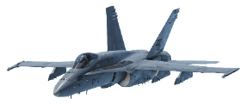
ARTILLERÍA DE CAMPAÑA
CATF
CENTRO COORDINADADOR ARMA DE APOYO
CLF
CENTRO COORDINADADOR DE FUEGOS DE APOYO
CLF
X
Patriotismo
Honor Lealtad Valentía Integridad Deber

Slide 25
ARTILLERÍA DE CAMPAÑA
TAREAS PRINCIPALES DEL APOYO DE FUEGO
APOYAR A LAS FUERZAS EN CONTACTO CON EL ENEMIGO
APOYAR EL ESQUEMA DE MANIOBRA
SINCRONIZAR LOS FUEGOS DE APOYO
EJECUTAR APOYOS DE FUEGOS SOSTENIDOS
INCLUYE TODOS LOS MEDIOS DE APOYO DE FUEGO CON QUE CUENTA EL COMANDANTE PARA APOYAR LA EJECUCIÓN DE SU MANIOBRA Y LA DE SU UNIDADES SUBORDINADAS.
EL SISTEMA DE APOYO DE FUEGO RESPONDE A LOS REQUERIMIENTOS DEL PLAN DEL COMANDANTE MEDIANTE LA EJECUCION DE FUEGOS PRECISOS Y OPORTUNOS.
LA SINCRONIZACION SE REFIERE A LA COORDINACION DE LOS FUEGOS EN ESPACIO Y TIEMPO DE ACUERDO A LA INTENCION DEL COMANDANTE.
INVOLUCRA TODAS AQUELLAS TAREAS NECESARIAS PARA LOGRAR LA SOBREVIVENCIA LOGISTICA Y TÉCNICA DE LOS MEDIOS DE APOYO DE FUEGO.
Patriotismo
Honor Lealtad Valentía Integridad Deber

Slide 26
ARTILLERÍA DE CAMPAÑA
PROCEDIMIENTO PARA SOLICITUD DE APOYO DE FUEGO
CP BRIGADA
FSCC
CP BN
BTY 105
M-81
CAS
COORDINACIÓN DIRECTA
COY FUS IM
Patriotismo
Honor Lealtad Valentía Integridad Deber

Slide 27
ARTILLERÍA DE CAMPAÑA
MANTENCIÓN DEL OBJETO
OBJETIVOS BIEN DEFINIDOS LIGADOS A LA INTENCIÓN DEL CMDTE.
ACCIÓN OFENSIVA
ACTITUD OFENSIVA, INICIATIVA.
EL APOYO DE FUEGO Y LOS PRINCIPIOS DE LA GUERRA
SEGURIDAD
PROTECCIÓN A LA FUERZA. SUPERVIVENCIA DE LA ARTILLERÍA.
PRINCIPIO FUNDAMENTAL EN LA EJECUCCIÓN DE LOS FUEGOS. DECEPCIÓN, SECRETO.
SORPRESA
CONCENTRACIÓN
MASIFICACIÓN DE LOS FUEGOS SOBRE OBJETIVOS.
Patriotismo
Honor Lealtad Valentía Integridad Deber

Slide 28
ARTILLERÍA DE CAMPAÑA
C) CONDUCCIÓN Y COORDINACIÓN DE LA ARTILLERIA
LA CONDUCCIÓN DE LA UNIDADES DE ARTILLERÍA ES UNA DE LAS TAREAS INHERENTES DEL COMANDANTE, MIENTRAS QUE LA TAREA DE COORDINACIÓN RECAE PRINCIPALMENTE EN SOBRE EL CENTRO COORDINADOR DE LOS FUEGOS DE APOYO (CCFA/FSCC).
INTENCÓN DEL COMANDANTE
Patriotismo
Honor Lealtad Valentía Integridad Deber

Slide 29
ARTILLERÍA DE CAMPAÑA
PRINCIPIOS PARA LA CONDUCCIÓN
ACCIÓN EN MASA
CONCENTRACIÓN
CONTINUIDAD DEL APOYO DE FUEGO
SEGURIDAD
permitirá la mayor o menor potencia de fuego. Es decir, es la capacidad de concentrar el mayor número de proyectiles en una zona en un tiempo determinado.
Los mayores y mejores efectos se logran cuando la artillería se encuentra centralizada.
se asegura a través de la movilidad que tenga la artillería que debe acompañar a la unidad apoyada, tanto en los desplazamientos como en el combate, integrando los fuegos a la maniobra.
Encierra A todas aquellas medidas tácticas y técnicas que permiten proteger a la artillería y a las propias tropas del efecto de las armas enemigas.
MANDO
TIRO
Patriotismo
Honor Lealtad Valentía Integridad Deber

Slide 30
ARTILLERÍA DE CAMPAÑA
PRINCIPIOS PARA LA CONDUCCIÓN
CENTRALIZACIÓN DEL MANDO
se entiende por el ejercicio
del control táctico y logístico de las unidades de artillería Pertenecientes a la fuerza.
CONCENTRACIÓN
se caracteriza por la posibilidad
que tiene el Comandante de concentrar sobre uno o
varios objetivos, con rapidez y precisión, la totalidad o
mayoría de los fuegos de las unidades de artillería bajo
su mando.
CENTRALIZACIÓN TIRO
Patriotismo
Honor Lealtad Valentía Integridad Deber

Slide 31
ARTILLERÍA DE CAMPAÑA
PRINCIPIOS PARA LA COORDINACIÓN
La planificación del APOYO DE FUEGO tiene poco valor Práctico si el coordinador de fuegos de apoyo no puede realizar la coordinación necesaria para lograr que el plan de fuegos se ejecute exitosamente. La eficiencia con que un Comandante emplea el apoyo de fuego disponible, utilizando a las unidades de artillería de campaña, puede ser un factor decisivo para el éxito de la maniobra. Para lograr dicha eficiencia, la coordinación se rige por ciertos principios establecidos, que deben aplicar los coordinadores de fuegos de apoyo.
El fuego y la maniobra son interdependientes y deben planificarse simultáneamente.
Patriotismo
Honor Lealtad Valentía Integridad Deber

Slide 32
ARTILLERÍA DE CAMPAÑA
PRINCIPIOS PARA LA COORDINACIÓN
1) ASEGURAR UN CONSTANTE FLUJO DE INFORMACION RESPECTO A LA SELECCIÓN DE OBJETIVOS
el coordinador de fuegos de apoyo debe asegurar que toda la información disponible sobre la selección de objetivos continúe fluyendo dentro del sistema de apoyo de fuego. Esta información será provista por los OA pertenecientes a las unidades de artillería, por las unidades de fuerzas especiales que se encuentren operando en la retaguardia del dispositivo enemigo y por las propias unidades de maniobra que se encuentren en contacto con las fuerzas adversarias.
Patriotismo
Honor Lealtad Valentía Integridad Deber

Slide 33
ARTILLERÍA DE CAMPAÑA
PRINCIPIOS PARA LA COORDINACIÓN
2) CONSIDERAR TODOS LOS MEDIOS DE FUEGOS DE APOYO DISPONIBLES
cada coordinador de fuegos de apoyo debe considerar el apoyo de fuego disponible bajo su mando y aquellos que sean asignados para tal efecto en apoyo a la maniobra de la fuerza, conociendo cabalmente en que etapas del combate van a estar disponibles para ser usados.
Esto permitirá efectuar cambios de posiciones con algunas unidades mientras las otras mantienen el apoyo de fuego sobre los objetivos, como también, permitirá el abastecimiento a aquellas unidades que han llegado al nivel crítico.
Patriotismo
Honor Lealtad Valentía Integridad Deber

Slide 34
ARTILLERÍA DE CAMPAÑA
PRINCIPIOS PARA LA COORDINACIÓN
3) USAR ÉL O LOS MEDIOS MAS EFICACES
las solicitudes de apoyo de fuego se enviarán a través de la red de conducción de los fuegos, debiendo el coordinador de fuegos de apoyo considerar la naturaleza e importancia del objetivo, la posibilidad de que éste pueda desplazarse, la disponibilidad de los medios para batirlo y los
efectos que se desean obtener.
Para lograr los efectos deseados frecuentemente será necesario utilizar un medio que no es el más adecuado, a fin de batir y desgastar temporalmente el objetivo, hasta que se pueda batir con un medio más eficaz.
Patriotismo
Honor Lealtad Valentía Integridad Deber

Slide 35
ARTILLERÍA DE CAMPAÑA
PRINCIPIOS PARA LA COORDINACIÓN
4) BRINDAR EL TIPO DE FUEGO DE APOYO SOLICITADO
el solicitante del apoyo de fuego está normalmente en mejor posición
para saber lo que necesita realmente. Sin embargo, el coordinador de fuegos de apoyo está en la mejor posición para comparar la solicitud con las orientaciones del Comandante en lo que se refiere a la prioridad de los
blancos y al uso actual y futuro del apoyo de fuego.
Patriotismo
Honor Lealtad Valentía Integridad Deber

Slide 36
ARTILLERÍA DE CAMPAÑA
PRINCIPIOS PARA LA COORDINACIÓN
5) EVITAR DUPLICIDAD INNECESARIA
una tarea fundamental del coordinador de fuegos de apoyo es la de asegurarse de que se resuelva la duplicidad en el batimiento de los objetivos y que sólo se utilicen aquellos medios necesarios para lograr los efectos deseados. Este principio es de gran importancia, especialmente cuando se dispone de menor cantidad de bocas de fuego que el enemigo.
Patriotismo
Honor Lealtad Valentía Integridad Deber

Slide 37
ARTILLERÍA DE CAMPAÑA
PRINCIPIOS PARA LA COORDINACIÓN
6) PROPORCIONAR COORDINACIÓN CON RAPIDEZ.
deben ser establecidas normas de coordinación de apoyo de fuego lo más dinámicas posible. No puede haber vacilaciones en la ejecución del apoyo de fuego. El coordinador de fuegos de apoyo debe conocer las características técnicas y tácticas de cada uno de los medios de artillería pertenecientes a la fuerza y tener la información inmediata sobre su disponibilidad de apoyar con fuego a la maniobra.
Patriotismo
Honor Lealtad Valentía Integridad Deber

Slide 38
ARTILLERÍA DE CAMPAÑA
PRINCIPIOS PARA LA COORDINACIÓN
7) PROPORCIONAR SEGURIDAD A LA TROPAS E INSTALACIONES
se deberá mantener la ubicación y los límites de las propias tropas en forma permanente, llevando las evoluciones tácticas de las unidades de maniobra, lo que permitirá activar el plan de fuegos restrictivos cuando se necesite.
Patriotismo
Honor Lealtad Valentía Integridad Deber

Slide 39
ARTILLERÍA DE CAMPAÑA
PRINCIPIOS PARA LA COORDINACIÓN
8) UTILIZAR COMÚN DESIGNACIÓN DE OBJETIVOS
todos los medios de apoyo de fuego de la fuerza deberán estar en condiciones de identificar un objetivo por medio de su designación. Para que esto sea posible será necesario establecer un sistema común de designación de objetivos.
Patriotismo
Honor Lealtad Valentía Integridad Deber

Slide 40
ARTILLERÍA DE CAMPAÑA
PRINCIPIOS PARA LA COORDINACIÓN
9) CONSIDERAR LA COORDINACIÓN DEL ESPACIO AÉREO.
las trayectorias de las armas de apoyo de fuego son peligrosas para las aeronaves de apoyo aéreo estrecho, para las aeronaves de evacuación médica y para cualquier movimiento vertical que pueda estar contemplado en la maniobra del Comandante. El coordinador de apoyo de fuego proporcionará la información necesaria al uso del espacio aéreo.
Patriotismo
Honor Lealtad Valentía Integridad Deber

Slide 41
ARTILLERÍA DE CAMPAÑA
TERMINO DE LA PRESENTACIÓN
Patriotismo
Honor Lealtad Valentía Integridad Deber

